Slide 1
Filozofické aspekty sociálních věd
Vývoj pedagogiky v evropských dějinách podle Radima Palouše
Pohledy na vědu – osvícenství, moderna, postmoderna
19.10.2023

Slide 2

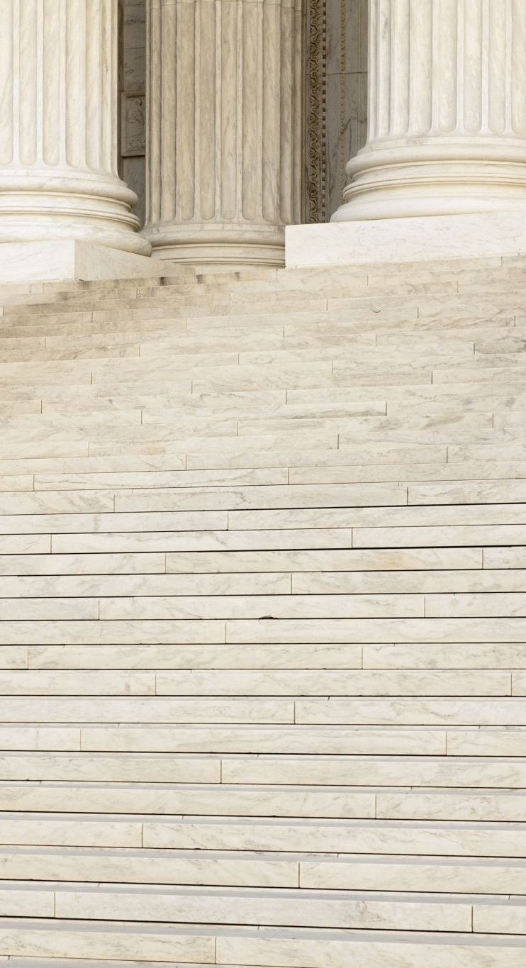
Hlavní myšlenkové systémy, které měly vliv na vývoj pedagogiky
Řečtí filosofové – Sokrates, Platon, Aristoteles
Biblické myšlení – Starý a Nový zákon
Křesťanské pojetí – Augustin, Tomáš Akvinský, Jan Ámos Komenský
Sekulární racionalismus – 19. století
Moderní (vědecká) pedagogika

Slide 3

Biblické myšlení:
Starý zákon
V bibli je tím, kdo člověka vychovává (vyvádí z jeskyně), sám Bůh
Člověk je zodpovědný vůči Bohu
V dějinách Izraele vede Bůh svůj lid, aby je uvedl do svého království
Tato výchova není vždy příjemná, ale Bůh vše vyléčí
Citáty: Job 5,17; Př 3,11-12; Ž 73,1-17

Slide 4

Biblické myšlení:
Nový zákon
Těžkosti, s nimiž se křesťané museli od začátku potýkat, jsou interpretovány jako „výchovné prostředky“ Boží; utrpení bude ale jednou nahrazeno odměnou – účastí na Božím životě.
  „Váš zármutek se promění v radost“ (Jan 16,20)
  „Nebeský otec nás vychovává k vyššímu cíli, k podílu své svatosti“ (Žid 12. kap.)
  „Já kárám a trestám ty, které miluji; vzpamatuj se tedy a čiň pokání“ (Zjev 3,19)

Slide 5
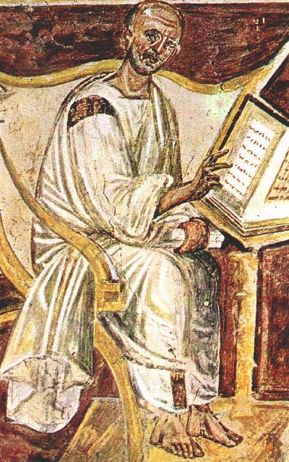
Křesťanské pojetí výchovy Svatý Augustin
Výchova má člověka vyvádět „z pokleslé hříšnosti k pokornému nahlédnutí této upadlosti a k usilování plnit smlouvu, která je Bohem nabízena“
„Educare znamená přivádět na cestu následování Krista“
Přijetí křesťanství není jen rozumové uznání, ale bytostné přijetí a životní praxe

Slide 6
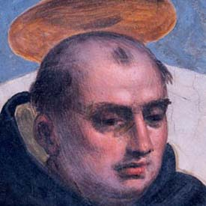
Křesťanské pojetí výchovy Svatý Tomáš Akvinský
Tomáš Akvinský navazoval na Aristotela; jeho cílem bylo hledání pravdy, přitom postupoval přesně podle logických aristotelských principů
Nešlo ale pouze o racionální poznání. Připisuje se mu autorství hesla: „Contemplata aliis tradere“
Kontemplace = nazírání (Božích) skutečností (sama o sobě je Božím darem)
Vydat se cestou kontemplace předpokládá věnovat čas rozjímání

Slide 7

Křesťanské pojetí výchovy
Jan Ámos Komenský
Základní postoj: „pansofie“
Cíl výchovy: „náprava věcí lidských“
„Lidé totiž žijí velmi poklesle (viz zajatci jeskyně), ve zmatku, v neřádu. … Je třeba škol pro všechny lidské věky, aby mohli všichni včas … napravit svá prohřešení.“ (Palouš, 83) – Jde tedy o návrat do řádu Božího.
„Zmatenost“ spočívá v tom, že lidé nedbají na to, co je podstatné, ale dávají přednost vedlejšímu (momentálnímu užitku a požitku).
Nejsilnější zaměření na „to podstatné“ je ve „škole stáří“, zatímco u výchovy mladých lidí už vidíme místy praktické zaměření

Slide 8

Filozofické/filosofické pohledy na vědu
Tři století velkých změn: od osvícenství k postmoderně
  Osvícenství
  Znaky doby moderní
  Znaky postmoderny
Pozitivismus ve vědě: přínosy a deficity
  Comte
  Durkheim
  Nagel, Hempel, Oppenheim
  Morgenthau
Důsledky pro pedagogiku (úvod k příštímu tématu)

Slide 9

Osvícenství
Osvícenští myslitelé (Diderot, Voltaire, Kant ad.):
považovali světonázorový monopol církví za přežilý
světlem pro ně byl lidský rozum, věřili v jeho možnosti
usilovali nahradit různost náboženských vyznání univerzálním humanismem (svoboda – rovnost – bratrství)

Slide 10

Důsledky osvícenství a sekularizace
Pozitivní:
  umožnění náboženské tolerance (snášenlivosti)
  autonomie vědy a kultury
  demokratizace společnosti
  rozvoj vědy
  rozvoj sociální péče státu
Negativní:
  absolutismus (v habsburské monarchii a v Prusku)
  násilí francouzské revoluce, Napoleona a dalších národních revolucí
  náboženství bylo nahrazeno ideologiemi, vznik novodobého ateismu
  Naivní víra ve vědu, lidský rozum a jeho možnosti

Slide 11
Charakteristické znaky moderní doby
rozvoj empirických věd a průmyslu
víra v pokrok (!)
víra v sílu lidského rozumu
„Entzauberung“ a sekularizační teorie
ztráta privilegovaného postavení církví
ústavnost a demokracie v politice
konzumní společnost (2. pol. 20. stol.)
prohloubení sociálních rozdílů
vznik sociálního státu

Slide 12
Postmoderna – začátky a příčiny
V 2. polovině 20. století (přelomový rok: 1968) se začaly objevovat skutečnosti, s nimiž „moderní myšlení“ nepočítalo:
Rozvoj vědy a techniky jako ohrožení
  Rozvoj vědy je rychlejší než rozvoj etiky
  Atomové zbraně
  Ničení přírody a globálního prostředí
  Problémy bioetiky, robotizace
Populační exploze a omezení zdrojů surovin
Začátek globalizace – skrze dopravu a média
  Snadná výměna myšlenek i zboží, rostoucí spolupráce
  Růst moci nadnárodních koncernů, krize národních vlád
  Světonázorová pluralita (bez všeobecně přijímaných kritérií)

Slide 13
Postomoderna – znaky
(Helsper)
Radikální pluralita
Důsledek: kapitulace na hledání univerzálního vysvětlení světa.
Lyotard: Každý nárok na výlučnost odpovídá pouze neoprávněnému povýšení partikulární pravdy na domnělou pravdu absolutní.
Relativizace racionality
zpochybnění platnosti závěrů, k nimž se dojde rozumovou úvahou
Hypoteticky reflexivní postoj k životu
Postmoderní člověk nemá „přesvědčení“, jen se domnívá, takže má „hypotézy“, které neustále podrobuje „reflexi“.
„Černé utopie“
riziková společnost – skandál – metastáze a extáze
Náhrada skutečnosti simulací
Kamper: přemožení reality napodobeninou
Baudrillard: agónie reálna
Rozpad moderního „já“
Člověk může jen těžko definovat hranice své osobnosti: zdá se jako by nebyl ničím jiným než „přijímačem“.

Slide 14

Další znaky postmoderny
Beck: Individualizace
  = možnost jedince individuálně rozhodovat o zaměření vlastního života, přičemž tato možnost se v některých oblastech života postupně stává nutností.
Inglehart: Postmaterialismus
  = nový systém priorit, který upřednostňuje estetické hodnoty a hodnoty sociální komunikace před hodnotami tradičními, jako je materiální jistota, bezpečnost a společenské postavení
Schulze: Společnost zážitku
  Lidé žijící v blahobytu neusilují tolik o dosažení objektivního cíle (vždyť tak jako tak mají, co potřebují), ale spíše chtějí uspokojit subjektivní potřeby.

Slide 15
Současné pojetí vědy
Rozdělení: science – art
o přírodě – o člověku
přírodní – sociální – humanitní
Přírodní a sociální vědy se dnes většinou řídí podle (novo)pozitivistického paradigmatu:
Za vědecké tvrzení se považuje to, co je experimentálně ověřitelné anebo teorie založené na experimentálně ověřených premisách.
Problémy s filosofií, teologií, abstraktní matematikou, interpretací historie, pedagogikou, uměním a spiritualitou

Slide 16
Pozitivistická věda – vývoj (1)
Auguste Comte (1798-1857)
vsadil na nikdy nekončící postupné zdokonalování a na postupnou kumulaci vědění; proto musel odmítnout metafyzické hledání „prvních a posledních příčin“.
V jeho vědě nešlo o absolutní pravdy, nýbrž o hledání vědeckých zákonitostí:
„Veškeré zkoumání povahy bytí a jejich prvních a posledních příčin musí vždy být absolutní; zatímco zákonitosti fenoménu musejí být relativní, neboť předpokládají kontinuální vývoj přemýšlení, podrobený postupnému vylepšování pozorování bez možnosti plného odhalení pravé reality… Relativní charakter vědeckých koncepcí je neoddělitelný od skutečné ideje přírodních zákonitostí.“
Vědecká teorie neodhaluje pravdu, „pouze“ na základě patřičné metody organizuje fakta (Giddens, 1978).

Slide 17
Pozitivistická věda – vývoj (2)
Émile Durkheim (1858-1917)
zbavil pozitivismus comtovské pompy (on sám sebe za pozitivistu nepovažoval) a přispěl k jeho obecnému přijetí za standard vědeckosti
považoval sociologii za prostředek i cíl, formu i obsah vědy jako takové
usiloval o to, aby se sociologie stala precizní empirickou vědou o společnosti, která by stála „nade všemi ostatními morálními a náboženskými hodnotami“
hodlal transformovat samotnou vědu, aby byla respektovaná jako něco účelného a správného
Logičtí pozitivisté Vídeňského kruhu (30. léta 20. stol.):
„neexistují logické ani metodologické rozdíly mezi přírodními a sociálními vědami“
„jedině výroky, jejichž platnost je ověřena empirickým pozorováním, mohou být smysluplné“

Slide 18
Kritika pozitivismu
Problematické teze:
Předvídatelnost
  Zastánci deduktivně-nomologického modelu (Oppenheim, Hempel) tvrdili, že vědec je schopen dedukovat existenci určitého jevu na základě jednoho nebo více univerzálních zákonů za současné existence předpokládaných podmínek.
Poznatelnost
Pozitivistická věda počítala s poznatelností univerza (s vývojem vědy budeme stále více poznávat, a to jak jednotlivé jevy, tak i jejich zákonitosti).
Objektivita (neutralita) vědy
Pozitivismus se stal filosofií vědy, která předstírá svou neutralitu – mlčí o tom, že rozhodnutí, „co se má zkoumat“ je rozhodnutím politickým a etickým.

Slide 19
Kritici pozitivismu
Karl Popper (sám pozitivista)
Uvědomoval si nebezpečí, jaká skýtá vědecká teorie, která se stane „módou“ či náhražkou za ideologii. Uvědomoval si, že se západní společnost, jíž chybí „otec“ (jistota, univerzální autorita), nevědomky chápe čehokoli, co má dostatečnou kapacitu tvářit se jako náboženství
François Lyotard
(Post)moderní je pochybovat. Neustálé rozbíjení „modelů“, permanentní vědecká revoluce, dekonstrukce, tím vším se můžeme vyvarovat nástrah absolutní pravdy a/nebo předsudku.
Hans Joachim Morgenthau
Moudrost vědoucího je odoláním pokušení považovat jakoukoli pravdu, metodu či názor za univerzální a zároveň odoláním pokušení na pozitivní hledání této pravdy rezignovat. Neboť jen v jejím hledání při vědomí, že existuje, a při současném vědomí, že ji nikdy nebude schopen odhalit, spočívá síla vědce (či státníka).

Slide 20
Literární zdroje:
KOŘAN, Michal. Beztvará věda, pozitivismus a realismus v mezinárodních vztazích. In Mezinárodní vztahy – speciální číslo, 2006, 7-31.
KAPLÁNEK, Michal. Charakteristické znaky společnosti na konci 20. a na začátku 21. století. Studijní text dostupný v ISu; vychází z těchto autorů: Helsper, Inglehart, Schulze, Beck.

Slide 21
Důsledky pro pedagogiku – otázky
Je pedagogika věda sociální nebo humanitní?
Jaký je smysl sociální pedagogiky?
Jsou pedagogické profese „pomáhající“?
Má sociální pedagog především zkoumat prostředí a ovlivňovat ho anebo mít před očima spíše rozvoj osobnosti?
Jaké jsou cílové skupiny práce sociálního pedagoga a proč?

